Slide 1


LECCIÓN 12
LA ACUSACIÓN CONTRA CRISTO

Slide 2
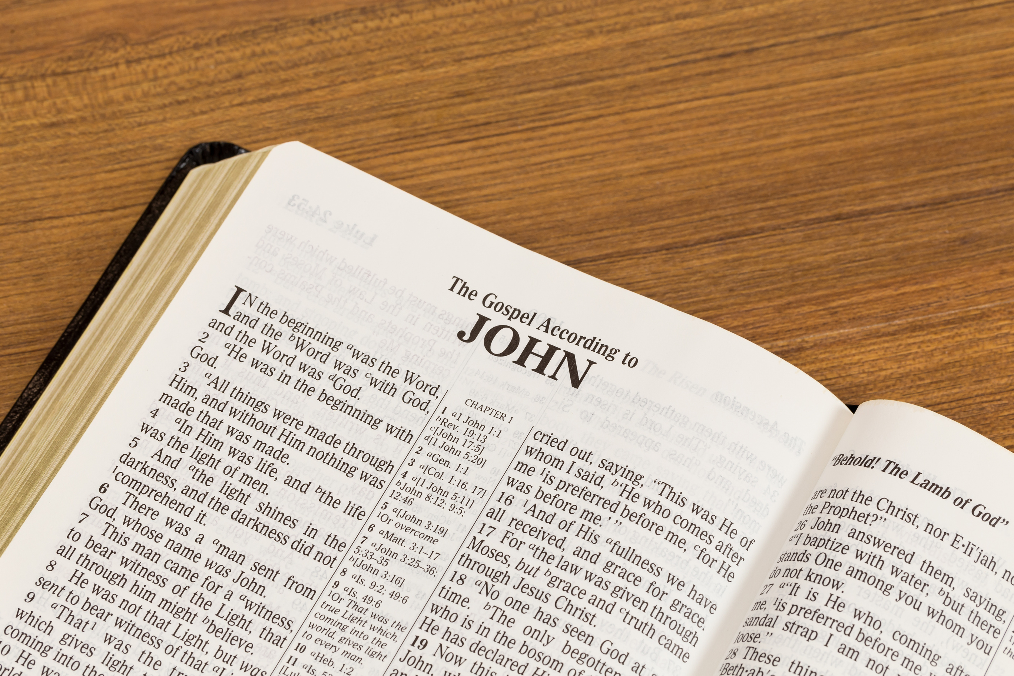


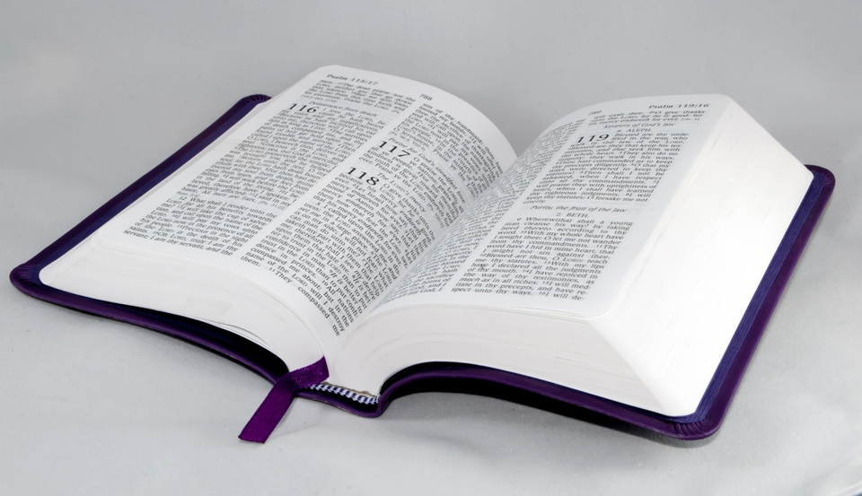
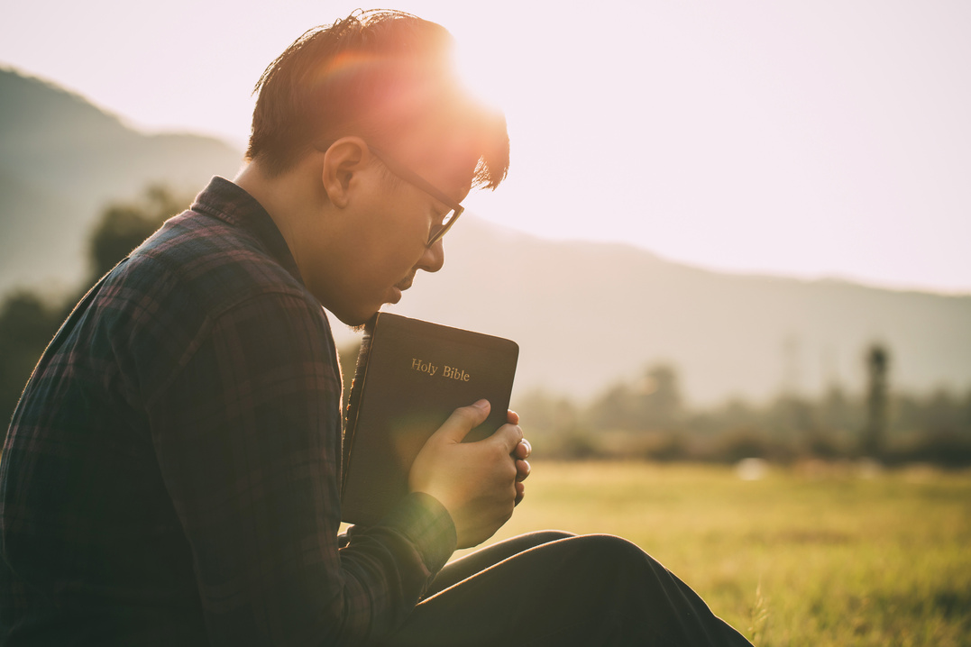
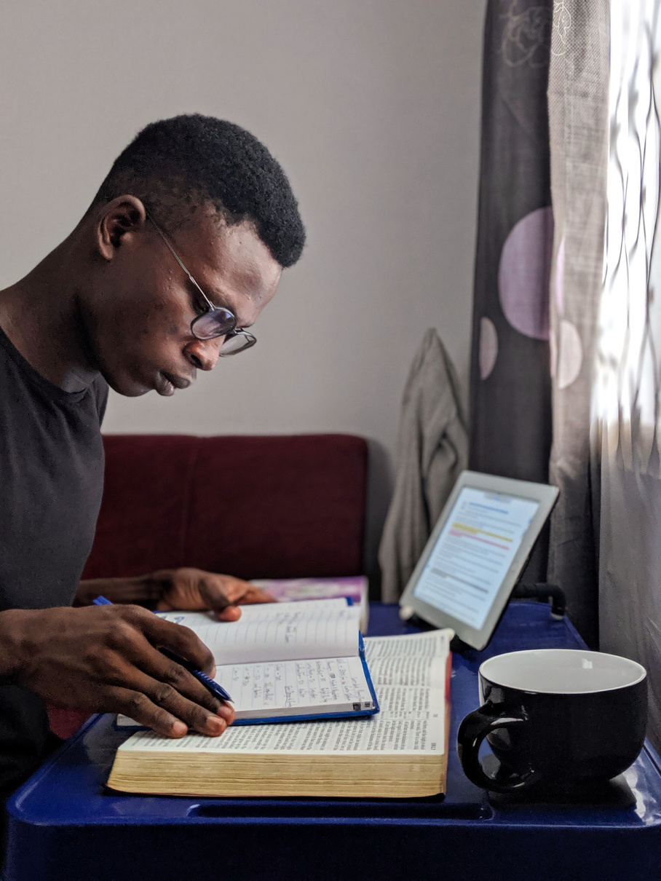
LECCIÓN DE REPASO
Cristo Ora por Sus Discípulos (2)
DOMINGO
LUNES
MARTES
MIERCOLES
JUEVES
TIERNA CONSIDERACIÓN DE LARGO ALCANCE
UNIDOS EN CRISTO
NO SON DEL MUNDO
PODER EN LA VERDAD
PARA QUE PODAMOS CONOCER SU NOMBRE

Slide 3
LECCIÓN 12
LA ACUSACIÓN CONTRA CRISTO

Slide 4
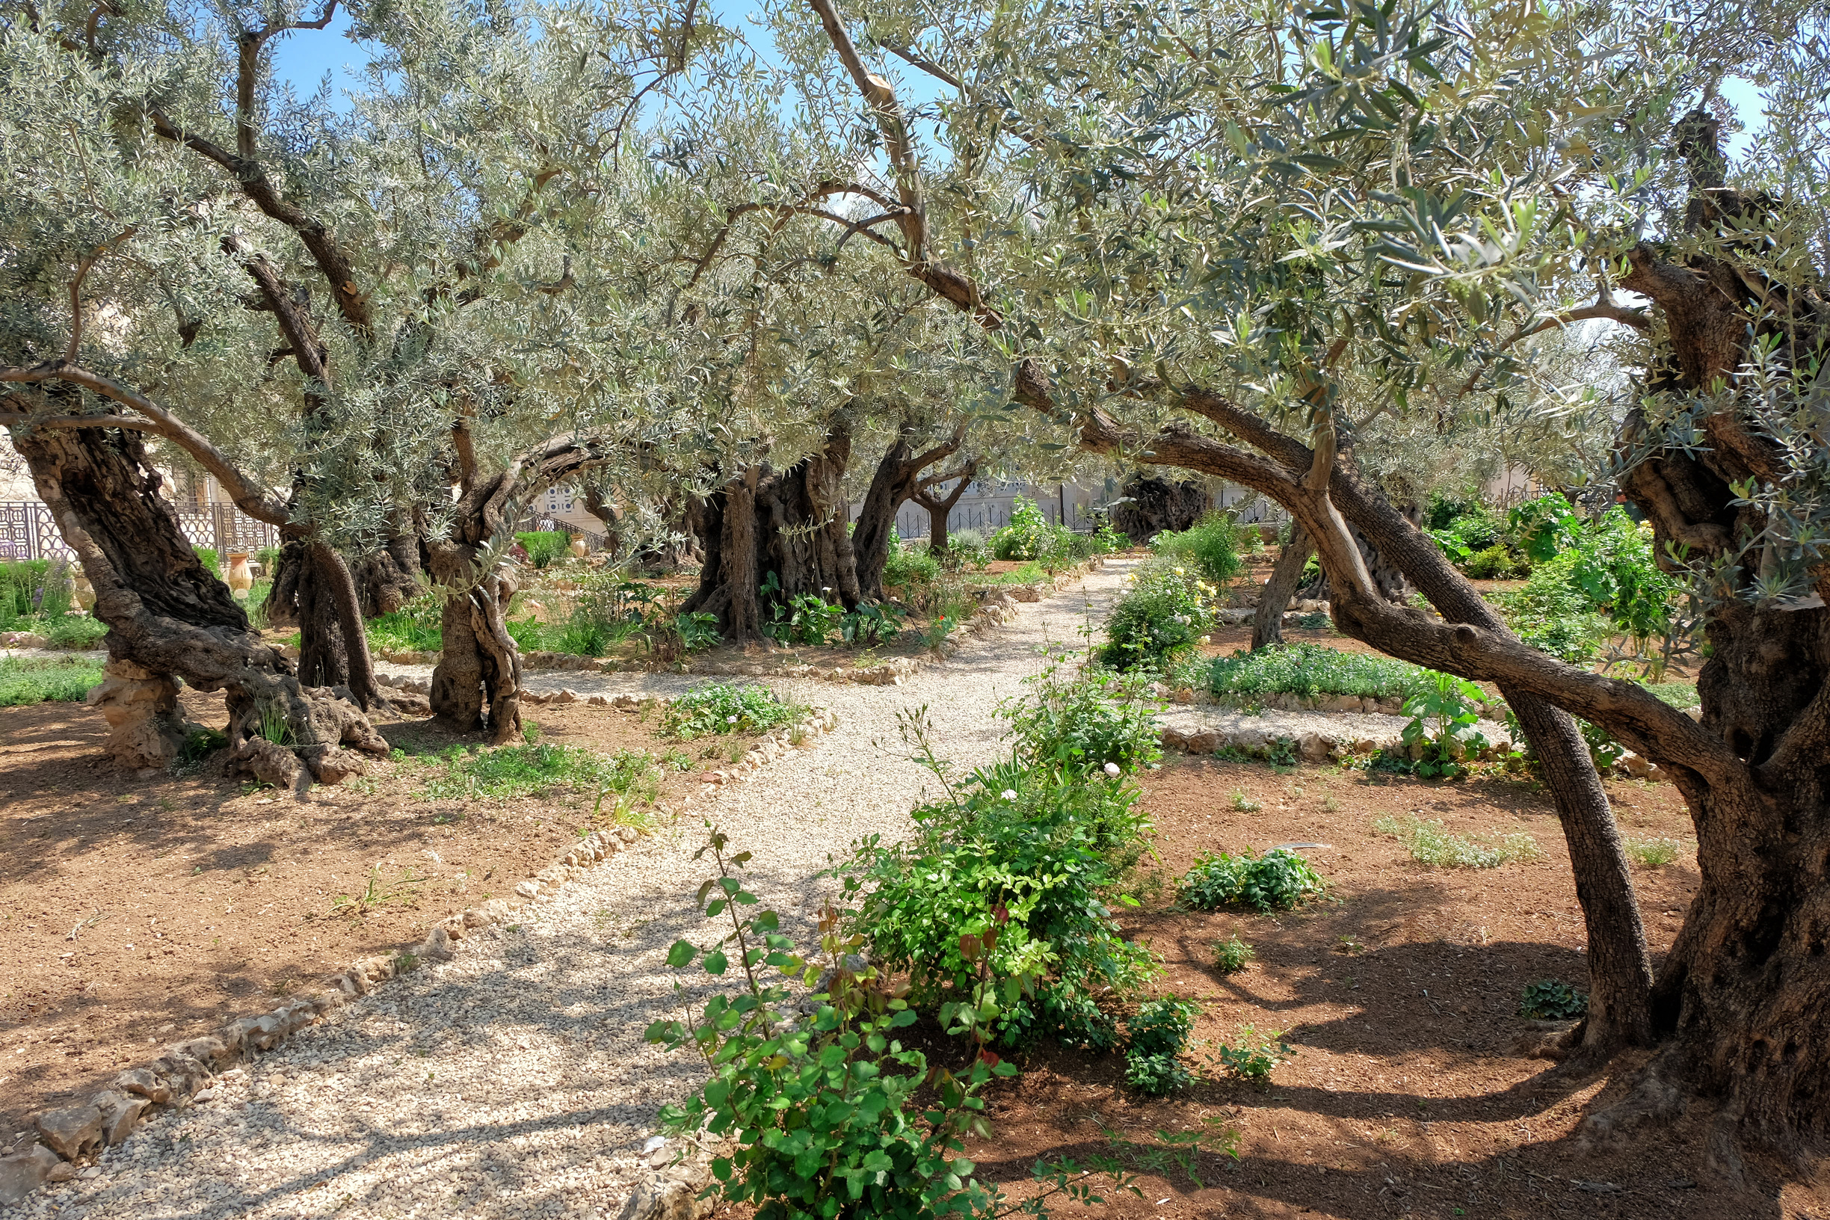

DOMINGO
UN MOMENTO SOLEMNE
a. Cuando Jesús terminó Su oración intercesora, ¿adónde fue con sus discípulos, y con qué propósito? Juan 18:1; Mateo 26:36.

Slide 5
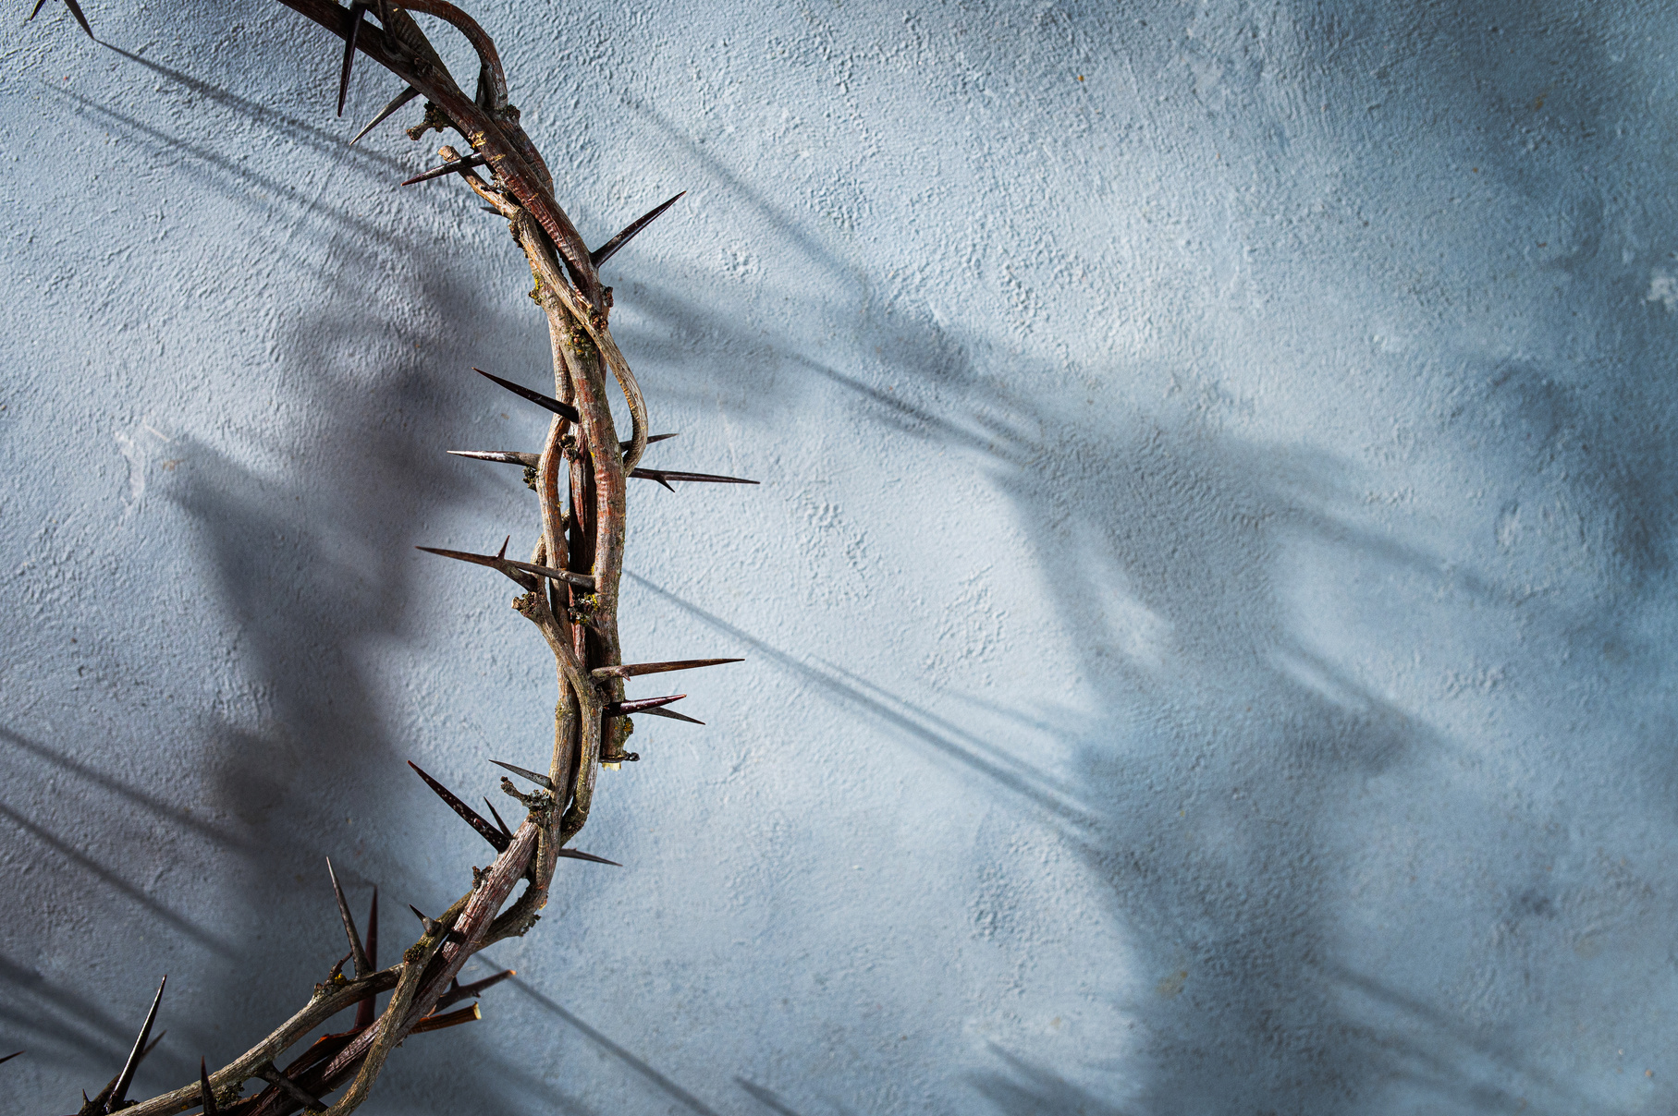
DOMINGO
Al pedir a tres discípulos que le acompañaran, ¿qué petición hizo el Señor, y por qué?
Marcos 14:33, 34.

Slide 6
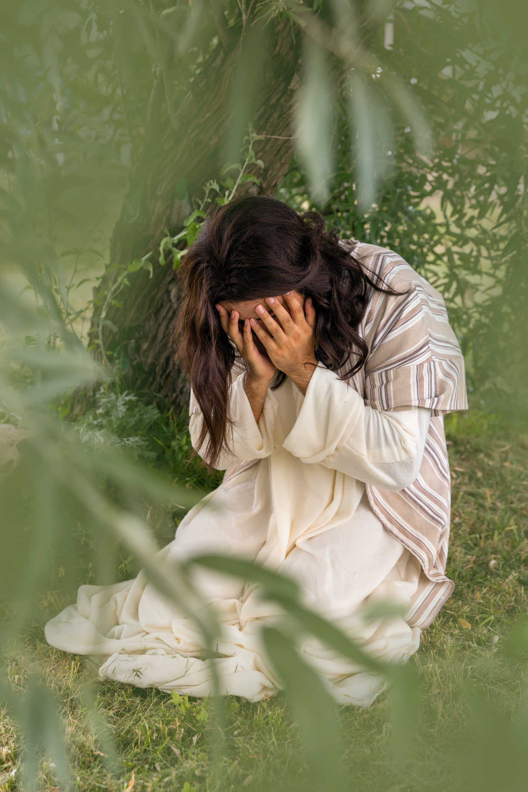
LUNES
PROFUNDA ANGUSTIA
a. ¿Cuál es la esencia de la primera oración de Cristo en Getsemaní? Marcos 14:35, 36.

Slide 7

LUNES
b. Al volver de su agonizante oración, ¿en qué estado encontró Jesús a sus discípulos? ¿Qué reprensión les dio? Marcos 14:37, 38.

Slide 8
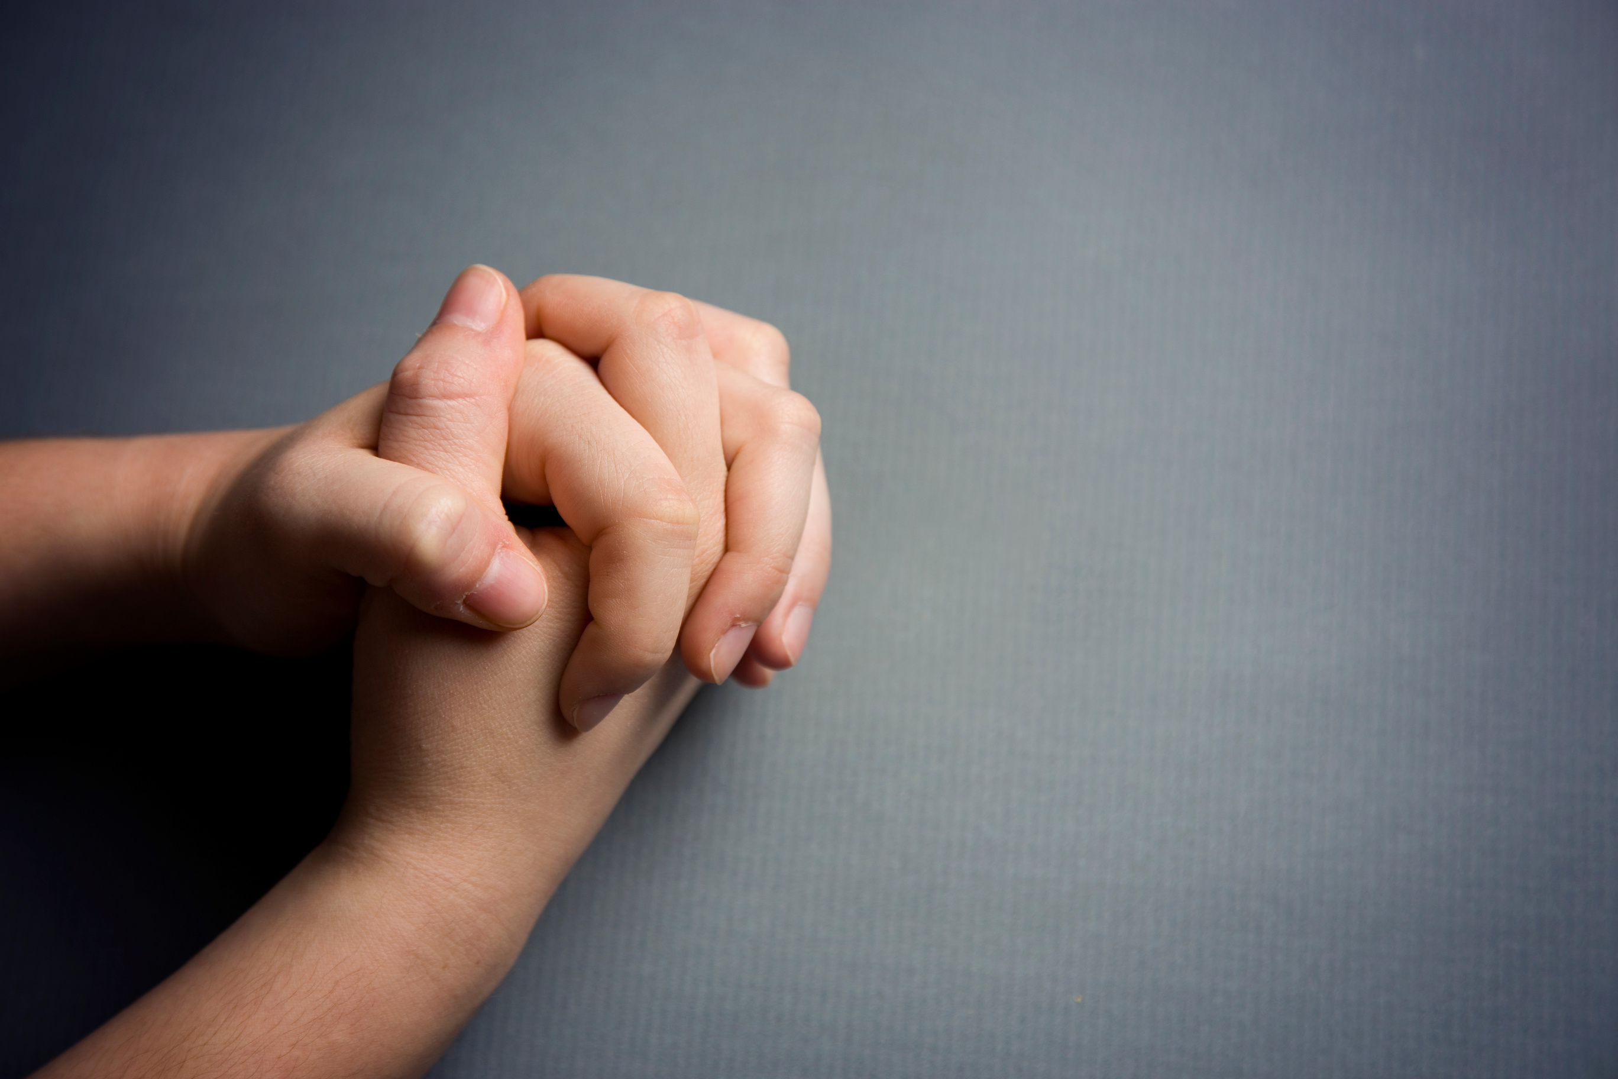
MARTES
PROFUNDA ANGUSTIA (continuación)
a. ¿Cuál fue la segunda oración de Cristo, y qué estaban haciendo los discípulos? Mateo 26:42, 43. ¿Qué profecía se cumplió entonces?
Isaías 52:14.

Slide 9
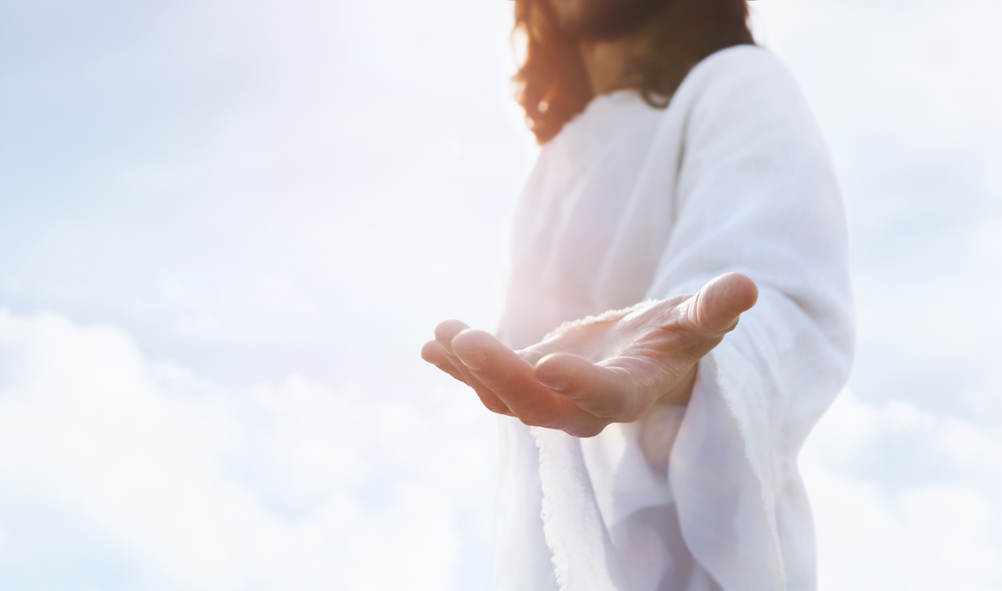
MARTES
b. ¿Cómo fue consolado el Hijo de Dios durante esa hora crítica? Lucas 22:43. ¿Con qué palabras había profetizado Isaías la angustia y el consuelo de Cristo? Isaías 53:11.

Slide 10
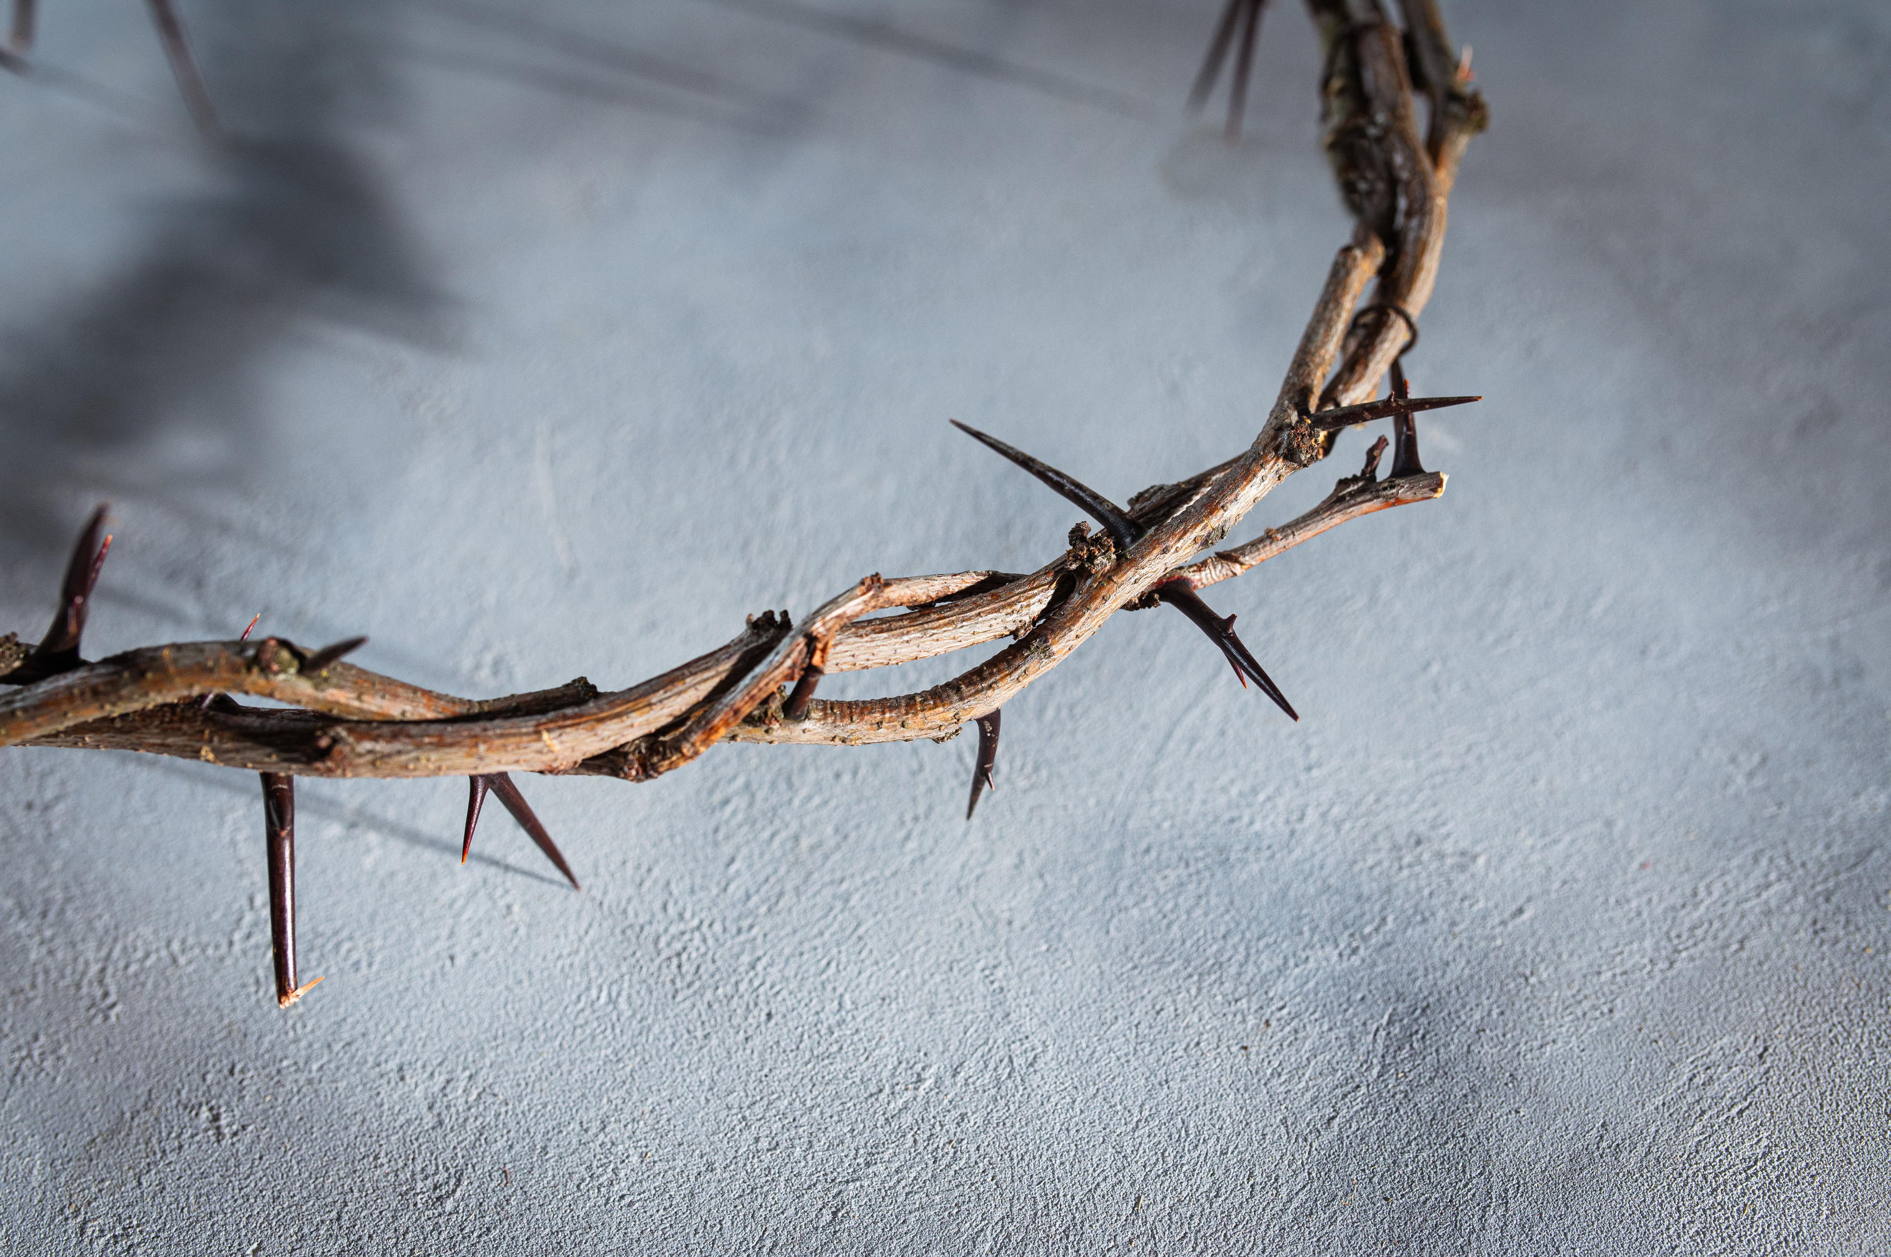
MIERCOLES
JESÚS ARRESTADO
a. ¿Quién lideraba el grupo que arrestó a Jesús? Juan 18:2–5.

Slide 11
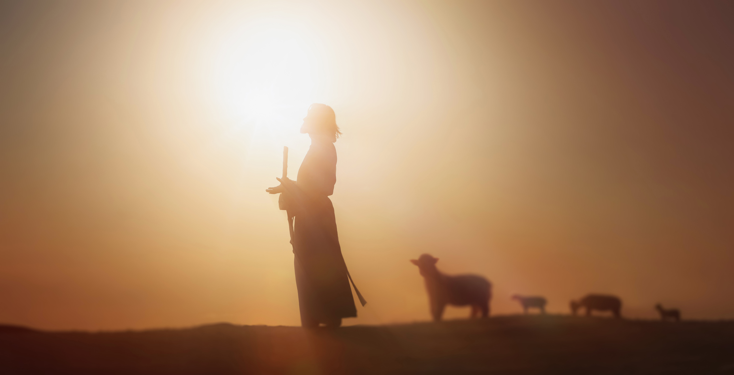
MIERCOLES
b. ¿Qué ocurrió con la turba enfurecida cuando Jesús se identificó ante ellos?
Juan 18:6.

Slide 12
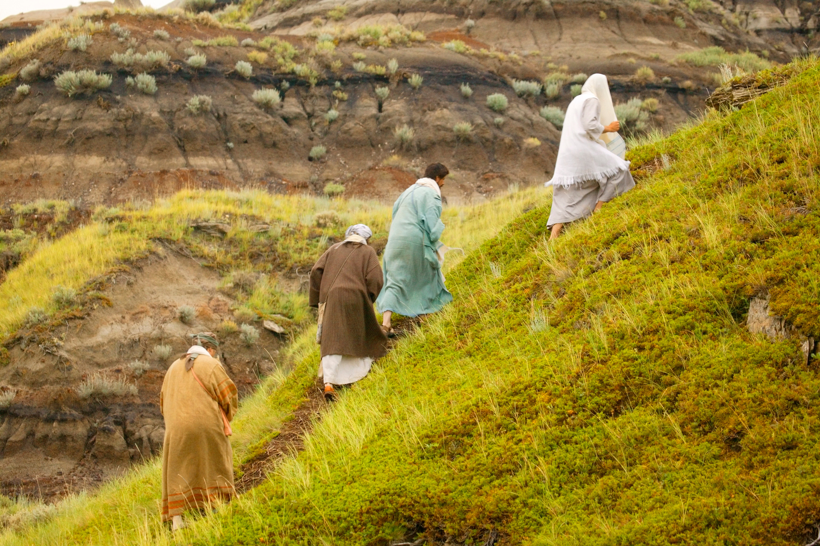
MIERCOLES
c. ¿Cómo iba a afectar a la turba la traición de Judas y cómo iba a ser malinterpretada por Pedro la mansedumbre de Jesús?
Juan 18:7–10; Lucas 22:47–50.

Slide 13

JUEVES
PISANDO SOLO EL LAGAR
a. Describe el amor paciente manifestado por Jesús en el momento de su arresto. Mateo 26:51–53; Lucas 22:50, 51. ¿Cómo lo vio el Cielo?

Slide 14

JUEVES
b. ¿Qué deben aprender todos los que profesan a Cristo a partir de la amonestación del Señor a Pedro? Juan 18:11; 1 Juan 3:15.

Slide 15
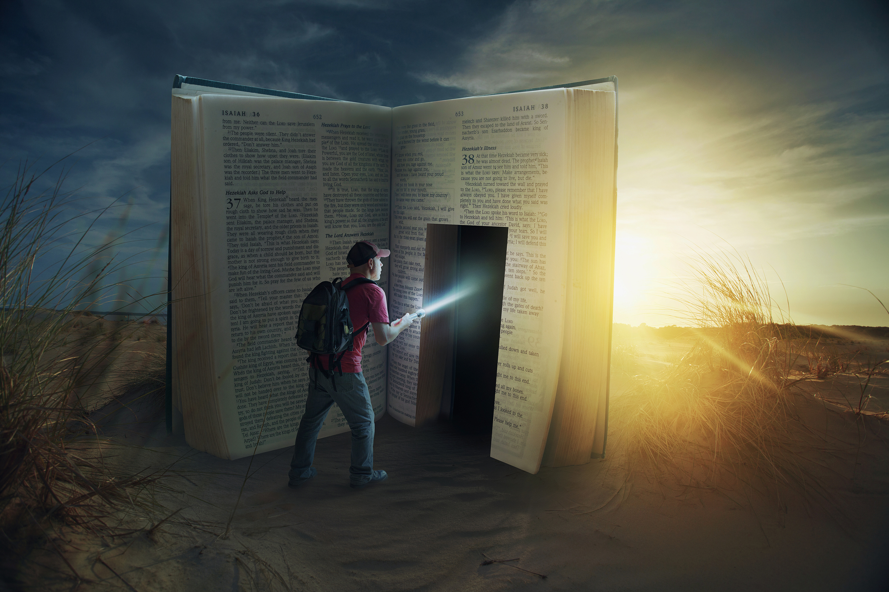
MINUTOS
MISIONEROS

Slide 16


Slide 17


Slide 18


Slide 19

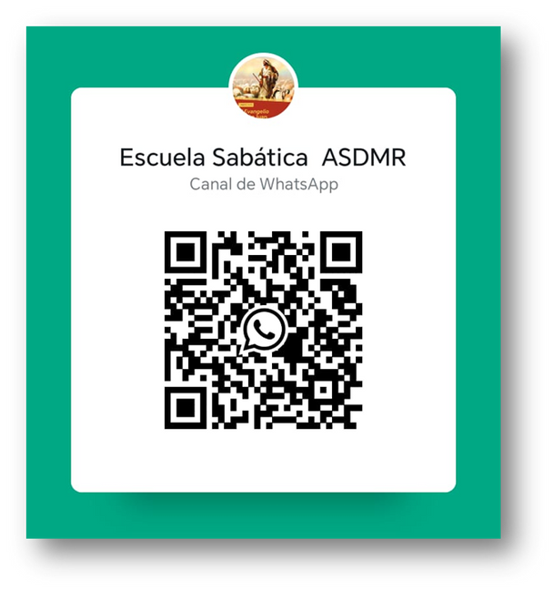
Sigue Nuestro Canal de Whatsapp
ESCUELA SABATICA ASDMR

